Slide 1

Propuesta
GITHUB

Slide 2



Que es Github
GitHub es una plataforma para el desarrollo colaborativo de software, basada en Git. Facilita la colaboración, el control de versiones y el seguimiento de cambios en proyectos de programación.

Slide 3

Importancia de GitHub
COLABORACIÓN Y REVISIÓN DE CÓDIGO
ESTANDARIZACIÓN DEL CÓDIGO
RESPALDO SEGURO Y ACCESIBLE

Slide 4



Paso 1
01
CREAR UNA CUENTA EN GITHUB
02
VISITAR GitHub y hacer clic en "Sign Up"
03
COMPLETAR EL FORMULARIO DE REGISTRO.

Slide 5
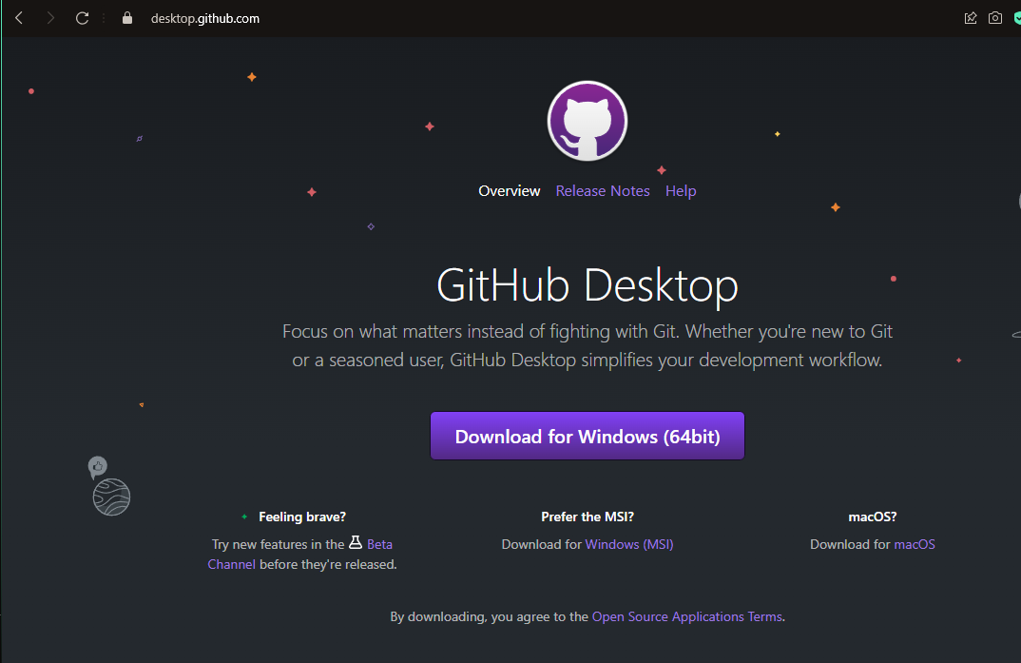
Paso 2
01
VISITAR LA PÁGINA DE DESCARGA DE GITHUB DESKTOP.
02
DESCARGAR LA APLICACIÓN Y SEGUIR LAS INSTRUCCIONES DE INSTALACIÓN.
03
INICIAR SESIÓN EN LA APLICACIÓN

Slide 6
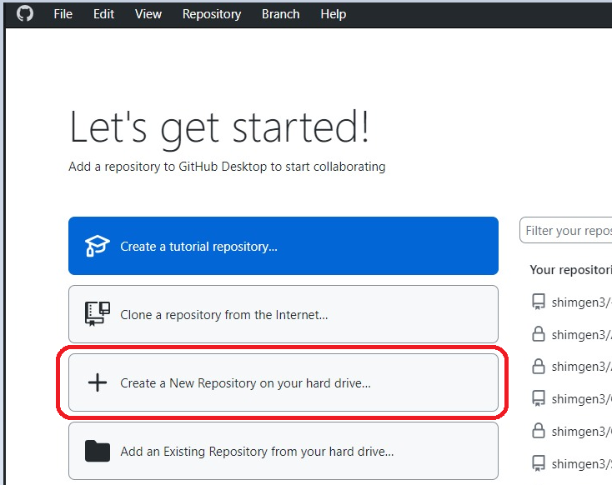
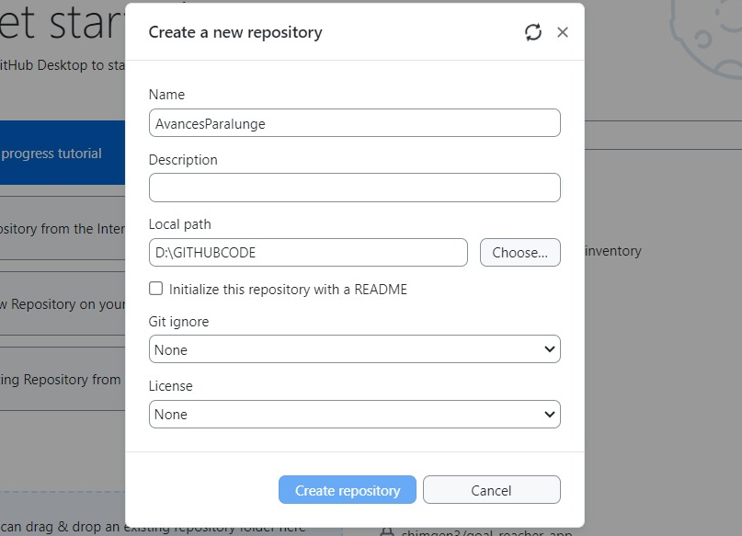
Paso 3, crear un nuevo repositorio

Slide 7
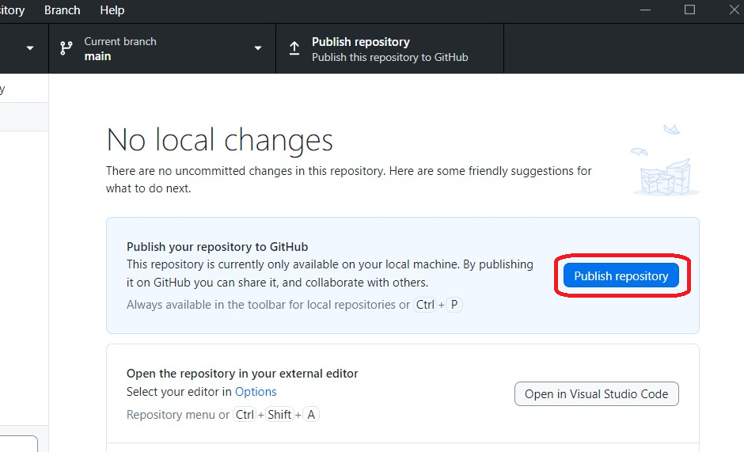
Paso 4, publicar cambios

Slide 8
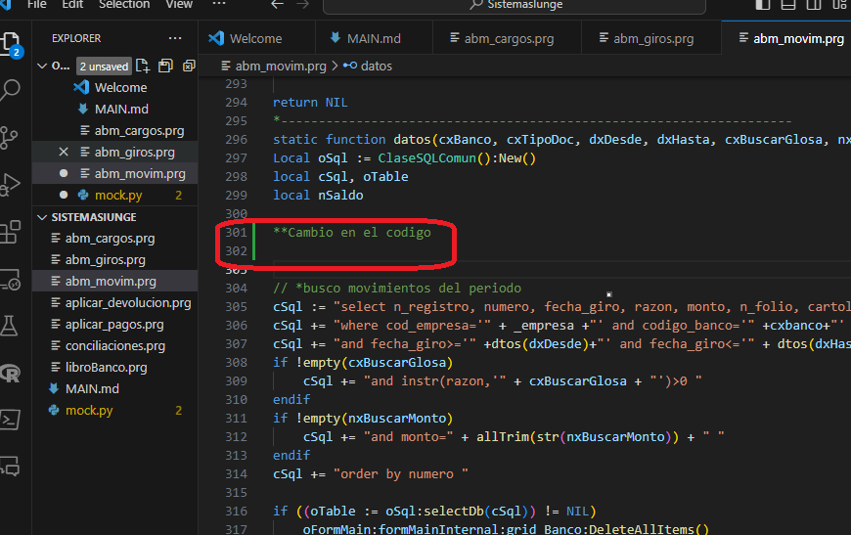
Paso 5, realizar cambios en el código

Slide 9
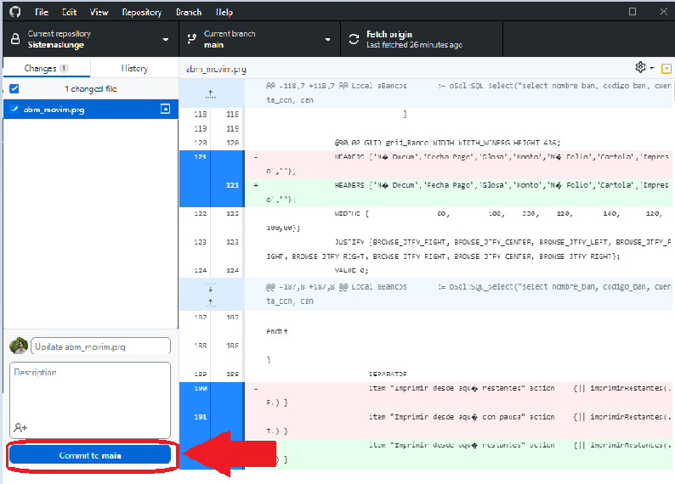
Paso 6, grabar cambios

Slide 10
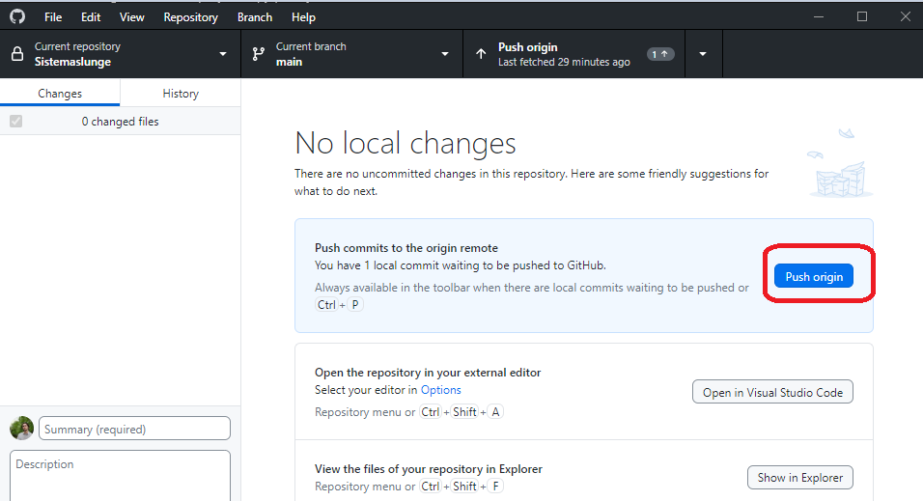
Paso 7, subir los cambios a la nube

